Slide 1
Рациональное питание во время занятий физической культурой и спортом -
основа здорового образа жизни

Slide 2
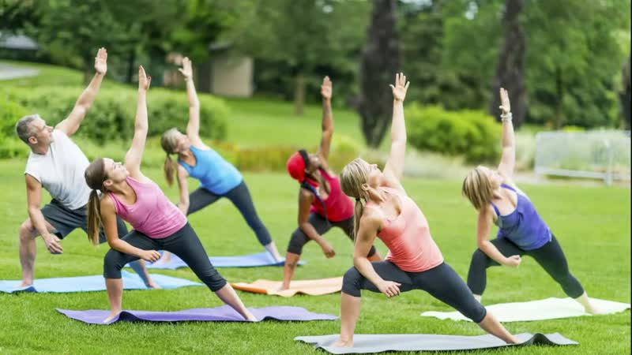
КОМПОНЕНТЫ ЗДОРОВОГО ОБРАЗА ЖИЗНИ
Образ жизни – это типичные и существенные в сложившихся социально-экономических условиях формы жизнедеятельности человека.
Здоровый образ жизни – это сложившийся у человека способ организации производственной, бытовой и культурной сторон жизнедеятельности, позволяющий в той или иной мере реализовать свой творческий потенциал.
Для поддержания и укрепления здоровья важен подвижный образ жизни: будь то ходьба, бег, плавание, фитнес, тренажерный зал, велопрогулки, йога и просто зарядка – не важно. Главное регулярные умеренные нагрузки, которые направлены не на кардинальное изменение формы тела, а укрепление мышц, костей, сердца.
Пассивный образ жизни, занятия или игры за компьютером приводят не только к атонии мышц, но и застоям и ухудшению кровообращения во внутренних органах, изменению состояния опорно-двигательного аппарата и даже к перенапряжению нервной системы. Поэтому для ЗОЖ выбирайте любую доступную нагрузку и не бросайте занятия, так как физические нагрузки не имеют накопительного эффекта. Физическая активность должна быть постоянной.
Основными аспектами здорового образа жизни принято считать: режим дня, здоровое питание, двигательную активность, процедуры закаливающие организм, сохранение благоприятной обстановке в семье, отсутствие пристрастий к вредным привычкам. Остановимся на систематических занятиях физической культурой и спортом и рациональном правильном питании как основополагающих факторах здорового образа жизни.
Режим дня это определенный распорядок труда, отдыха, питания и сна. Режим - это в первую очередь самодисциплина, добровольное выполнение принятых на себя обязательств.
Здоровое питание — это питание, обеспечивающее рост, нормальное развитие и жизнедеятельность человека, способствующая укреплению его здоровья и профилактике заболеваний
Двигательная активность
является ведущим фактором оздоровления человека, т.к. направлена на стимулирование защитных сил организма, на повышение потенциала здоровья. Полноценная двигательная активность является неотъемлемой частью здорового образа жизни, оказывающей влияние практически на все стороны жизнедеятельности человека.
Вредная привычка –это многократно повторяющееся действие (на уровне автоматизма), отличающееся вредоносностью с позиции общественного блага, окружающих людей или здоровья человека, попавшего в кабалу этой привычки
Благоприятная психологическая
обстановка в семье – хорошие дружеские отношения, доверие и взаимопонимание, желание поделиться своими проблемами с близкими людьми, возможность найти поддержку и помощь, совместное проведение досуга
Закаливание – научно обоснованная система использования факторов внешней среды для повышения сопротивляемости организма к простудными и инфекционным заболеваниям. Закаливание не лечит, а предупреждает болезнь, и в этом его важнейшая профилактическая роль.

Slide 3
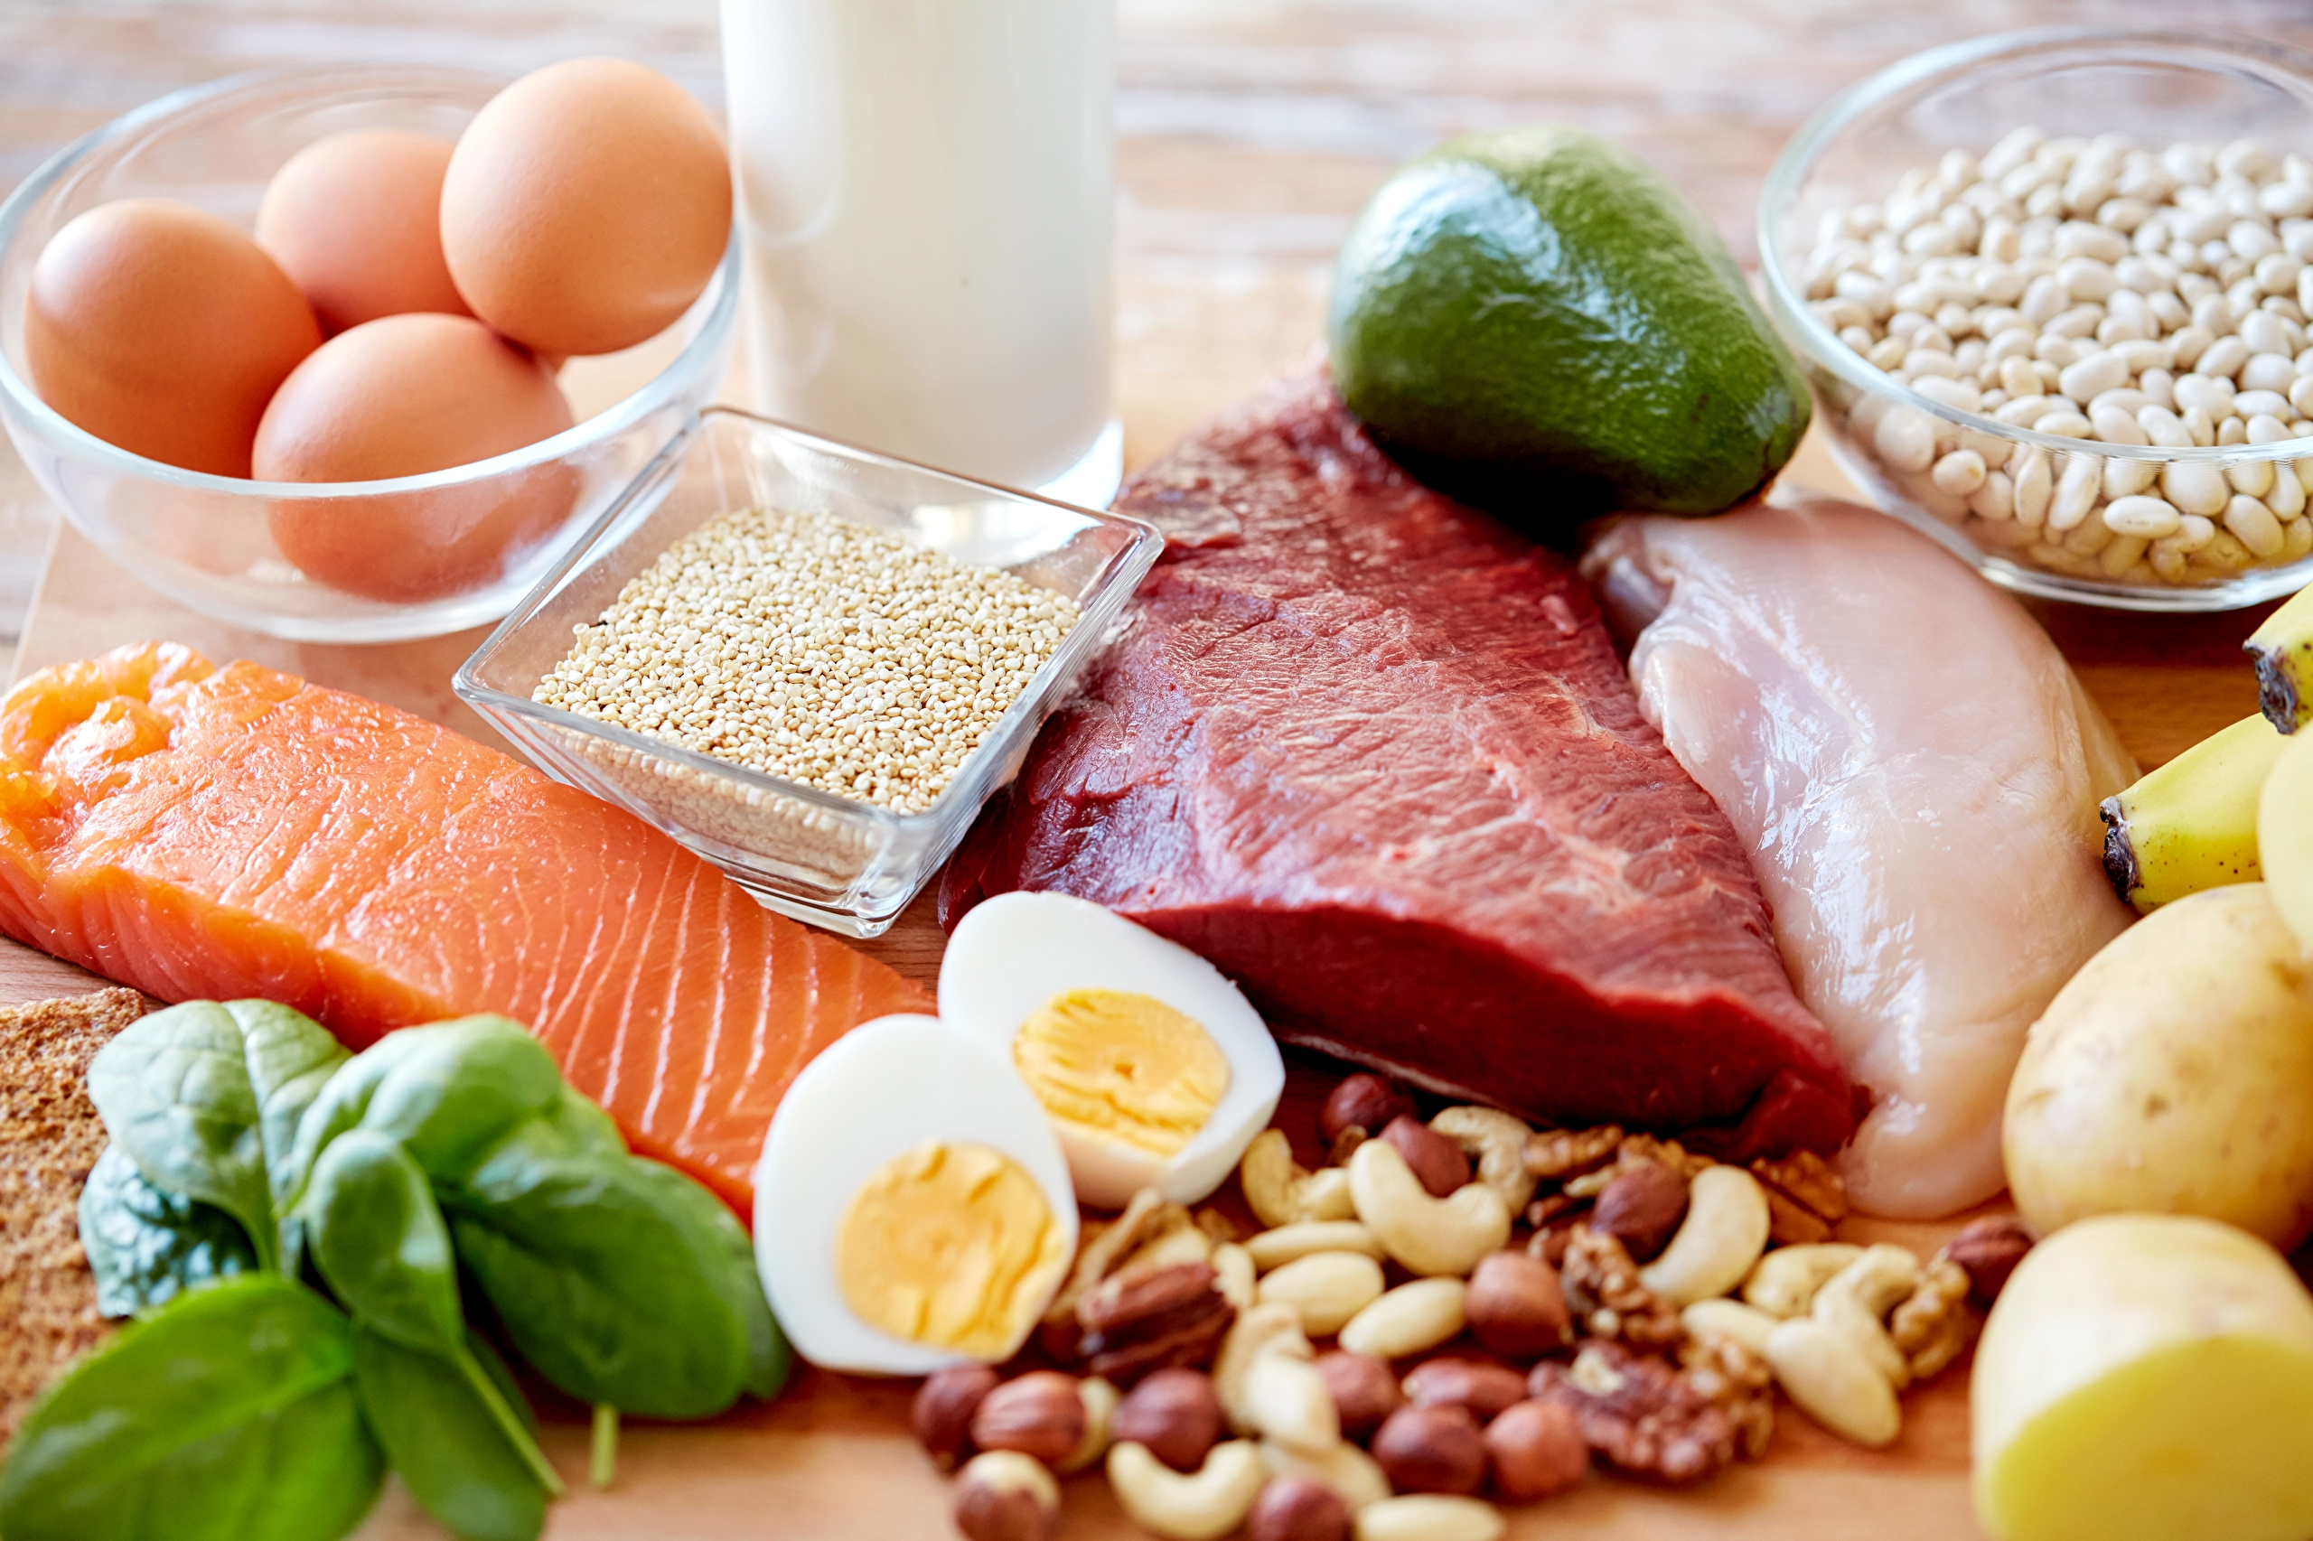
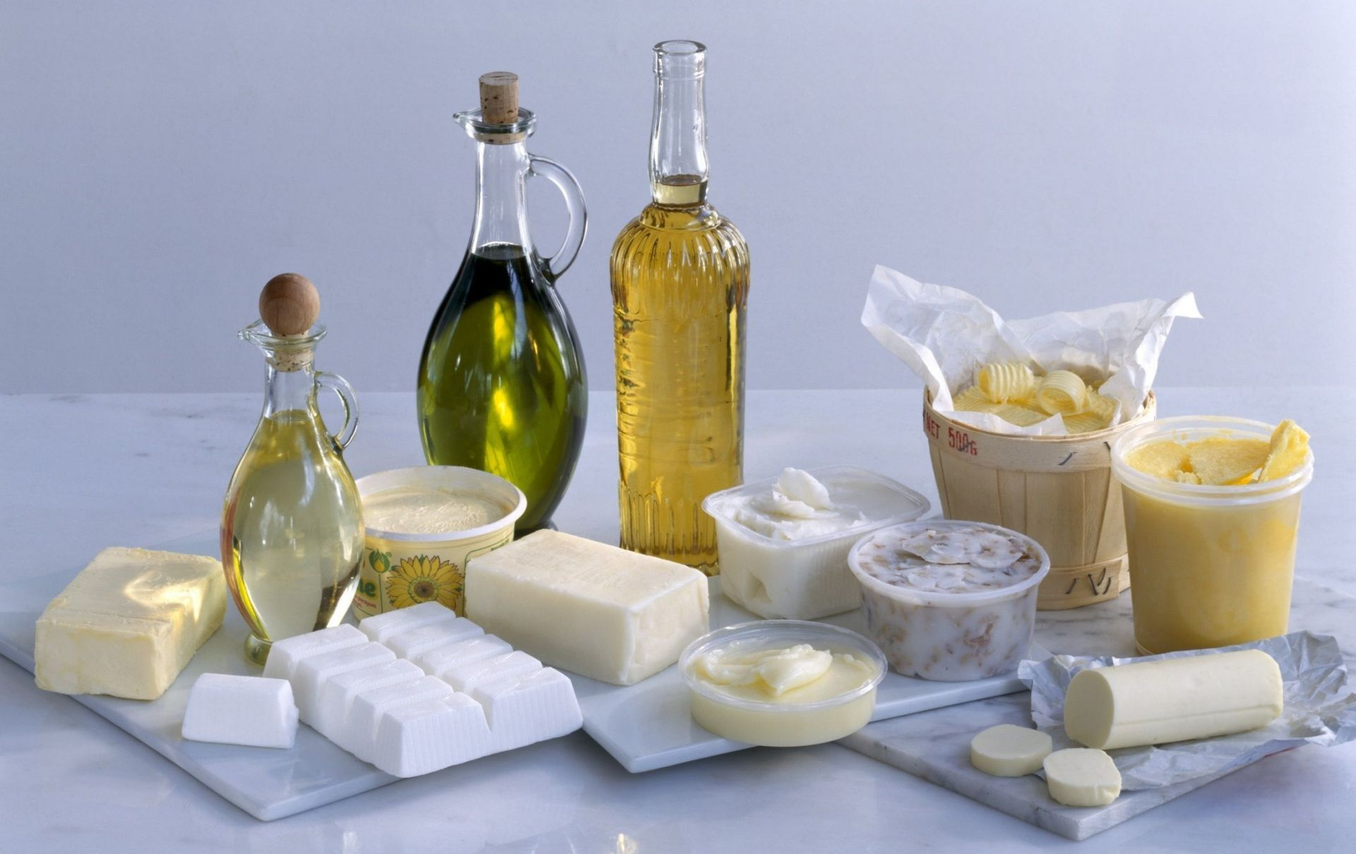
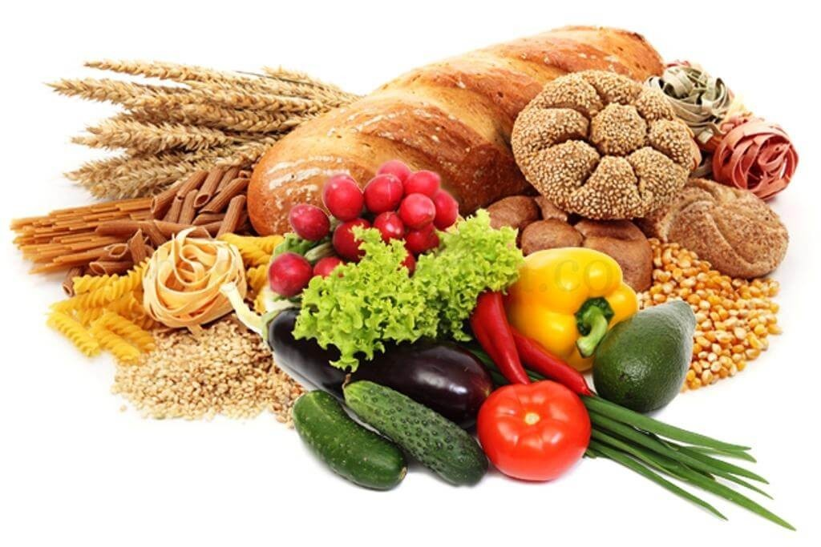
«Человек есть то, что он ест»
Современная наука достигла определенных успехов в изучении вопросов рационального питания. Хорошо известно, что его основу составляют получаемые с пищей белки, жиры, углеводы, а также витамины и минеральные вещества.
Важнейшим условием достижения спортивного успеха и сохранения здоровья является правильное и рациональное питание. Оно должно полностью удовлетворять потребности человека в энергии, пластическом материале, биологически активных компонентах и вызывать у него положительные эмоции. Кажется очень просто — удовлетворяй свои потребности и будешь здоров и жизнерадостен. Но в действительности все сложнее: дело в том, что потребности в компонентах пищи меняются на протяжении жизни человека и зависят от целого ряда факторов, из которых складывается то, что принято называть образом жизни.
Занятия физической культурой, а тем более спортом, способствуют развитию и совершенствованию физических качеств человека. В зависимости от поставленных целей они могут приводить к увеличению мышечной массы, силы, выносливости, укреплению мускулатуры и связок, повышению скоростных качеств, улучшению координации движений и гибкости и т. д. Но достижение этих результатов значительно усложняется, а иногда становится вообще невозможным без правильного питания. Диета должна быть активным союзником, а не явным или тайным противником спортсмена.
Постоянно, на протяжении всей жизни, по нескольку раз в день каждый из нас вводит в свой организм огромный набор химических веществ в составе продуктов питания. Сложная и тонко сбалансированная система пищеварения перерабатывает этот материал, отбирая нужное и выводя ненужное, создавая из пищевых продуктов соединения, необходимые для организма. Образно говоря, «меню для стола» преобразуется в «меню для организма». Не случайно Л. Фейербах отмечал: «Всякий есть, что он ест».
Белки, или протеины, имеют наибольшее значение для жизнедеятельности организма. Они являются структурной и основой всех клеток тела, обеспечивают их деятельность. Белки в организме человека образуются из пищевых белков, которые в результате переваривания расщепляются до аминокислот, всасываются в кровь и используются клетками. Средняя потребность организма в белках составляет 1-1,3 грамма на килограмм массы тела.
Для людей занимающихся систематически физической культурой и спортом эта потребность в белках возрастает приблизительно в 1,5 раза. В суточный рацион следует включать белки, как животного, так и растительного происхождения.
Жиры - наиболее концентрированный источник энергии. Вместе с тем в организме они выполняют и другие важные функции: совместно с белками образуют структурную основу клеток, защищают организм от переохлаждения, служат естественными источниками витаминов А, Е, Д. Поэтому жиры и особенно их основной компонент - жирные кислоты, они являются незаменимой составной частью пищи особенно людей систематически занимающихся физической культурой и спортом.
Углеводы считаются основным источником снабжения организма энергией. Кроме того, они необходимы для нормального функционирования нервной системы, главным образом головного мозга. Доказано, что при интенсивной умственной деятельности расходы углеводов повышаются. Углеводы также играют важную роль в обмене белков, окислении жиров, но их избыток в организме создает жировые отложения. Углеводы поступают с пищей в виде моносахаридов (фруктозы, галактозы), дисахаридов (сахарозы, лактозы) и полисахаридов (крахмала, клетчатки, гликогена, пектина), превращаясь в результате биохимических реакций в глюкозу. Излишнее употребление углеводов, особенно сахара, чрезвычайно вредно.

Slide 4
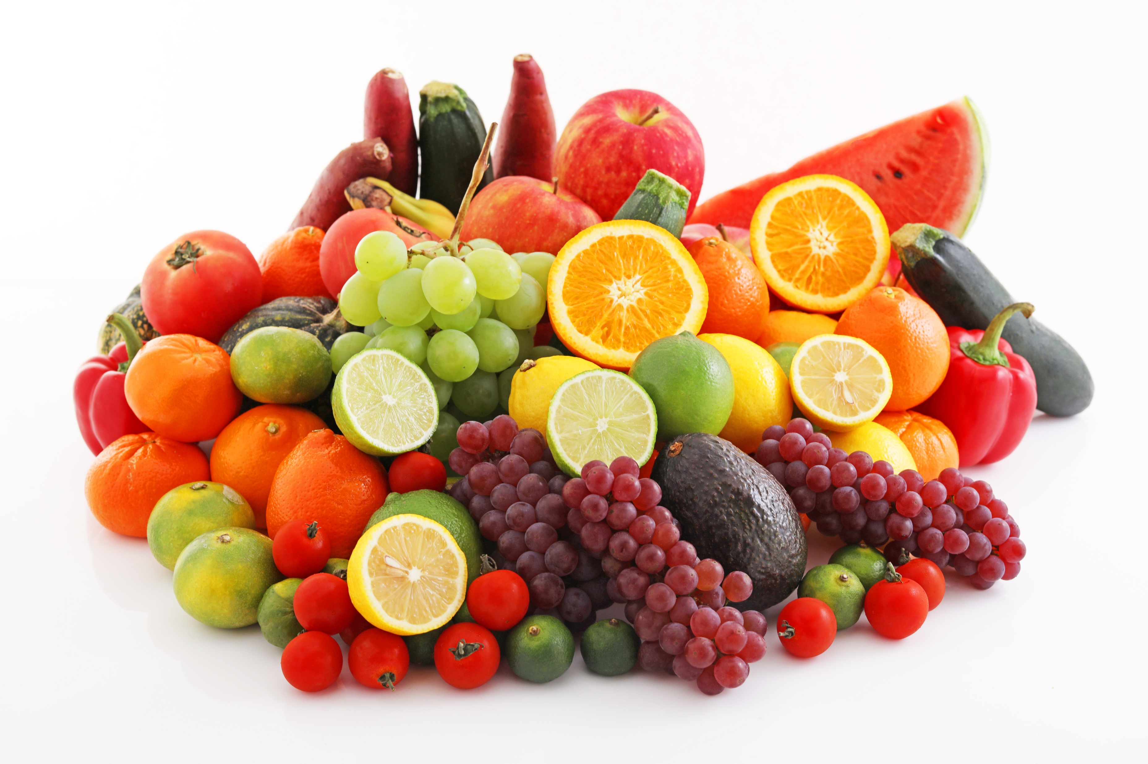
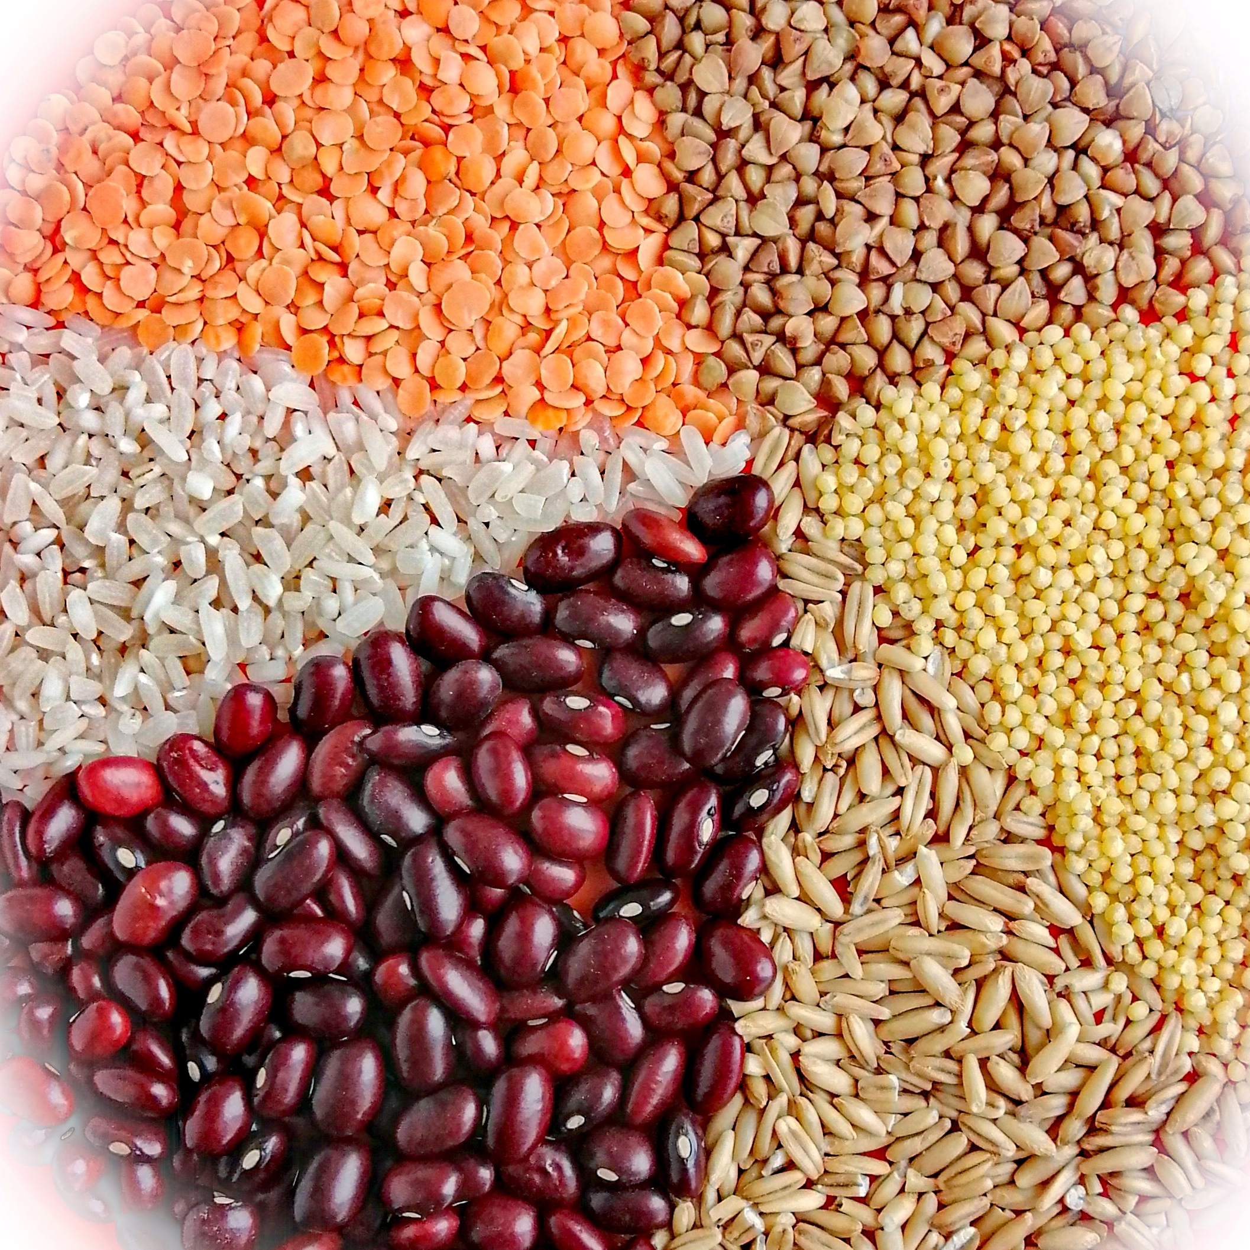
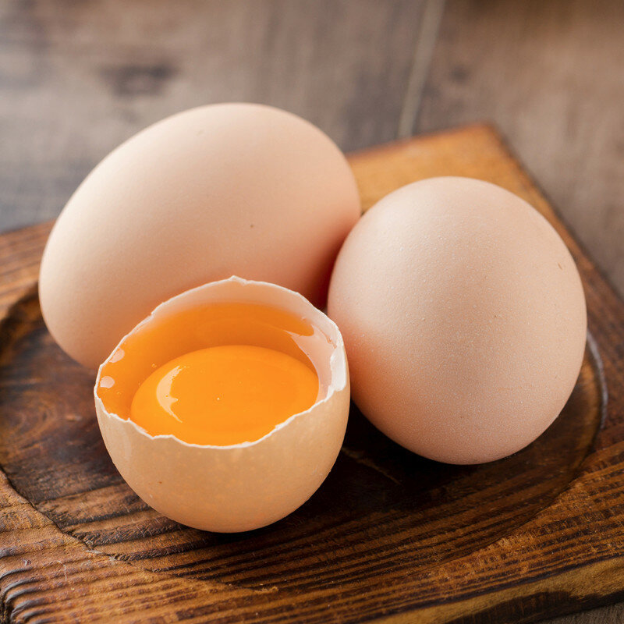
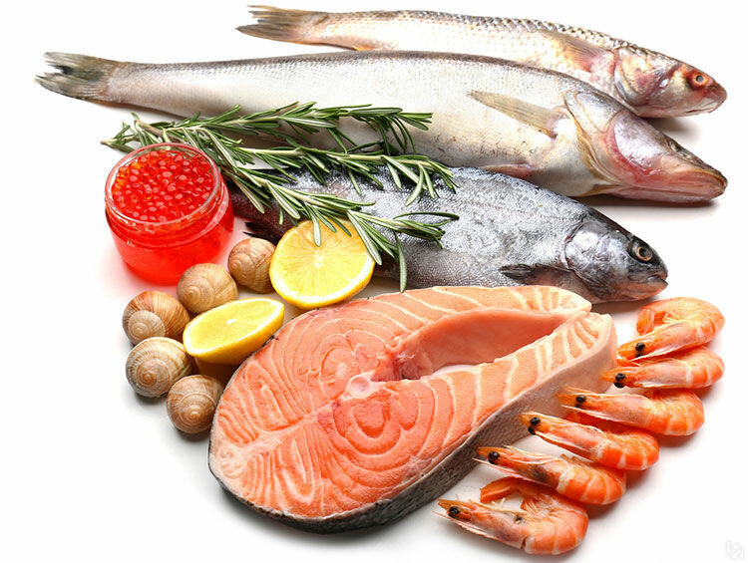
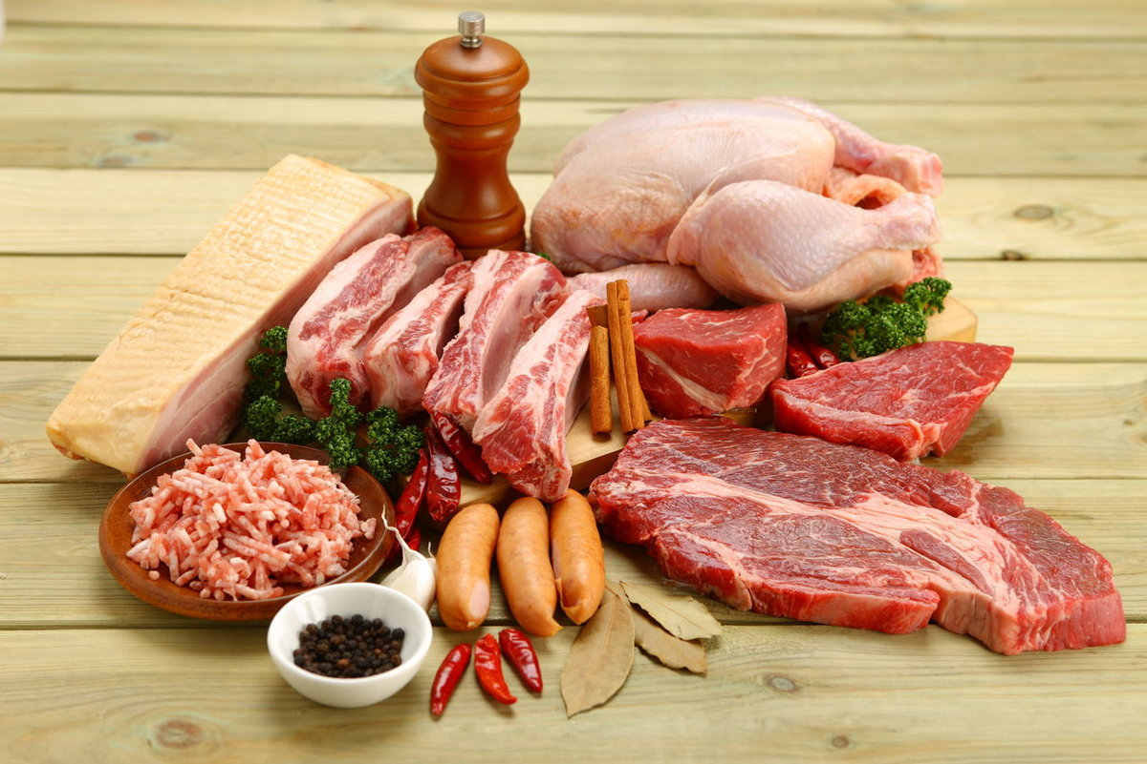
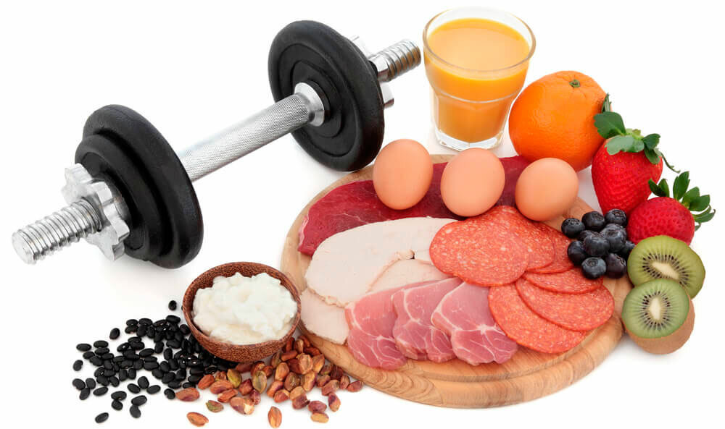
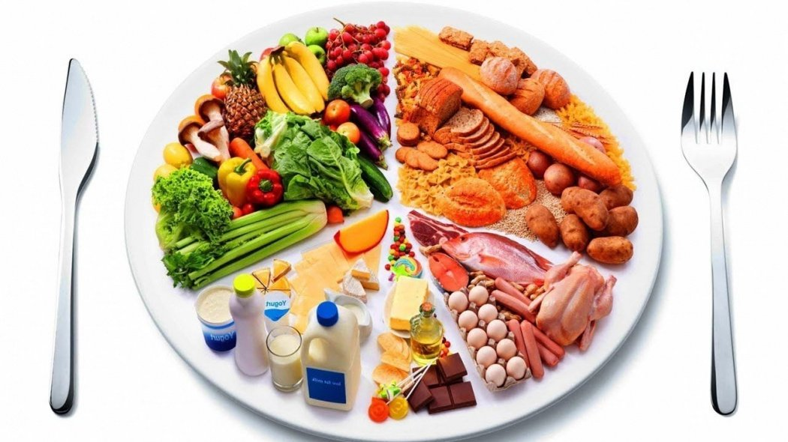
Правильное (сбалансированное) питание - это полноценное питание с учетом возраста, пола, массы тела, характера и условий вида физкультурно-спортивной деятельности. Оно помогает сохранить здоровье, поддерживает высокую физическую работоспособность.
Регулярные занятия физической культурой и спортом, участие в соревнованиях требуют значительных физических нагрузок и нервно-эмоционального напряжения. Для компенсации энергозатрат и активации анаболических процессов и процессов восстановления работоспособности необходимо снабжение организма адекватным количеством энергии и незаменимых факторов питания.
Первый принцип: соответствие энергетической ценности пищи энергозатратам организма.
В период интенсивных тренировок рацион должен обеспечивать поступление 65-70 ккал на 1 кг массы тела. Важно получать достаточное количество полноценного белка — по разным данным, от 1,8 до 2,8 г на 1 кг массы тела и в связи с большими энергетическими затратами — до 10 г углеводов и 2 г жиров на 1 кг массы тела.
Второй принцип : сбалансированность питания.
В питании должны присутствовать белки, жиры, углеводы, витамины, минеральные вещества (макро- и микроэлементы), вода, необходимые для формирования и обновления клеток и тканей.
Третий принцип правильного питания - режим питания, что означает распределение пищи во времени по количеству приемов, по калорийности и объему. При физических нагрузках желательно питаться 5-6 раз в сутки
Четвёртый принцип - условия приёма пищи.
Условия приёма пищи очень важны. Не следует принимать пищу непосредственно перед занятиями, т.к. во время активных нагрузок пища плохо переваривается, что вызывает тошноту и сонливость
Поэтому целесообразно поесть за 1 час до начала занятий, продуктами с высоким содержанием углеводов. Очередной прием пищи после окончания занятий должен быть примерно через 2 часа
важнейшая составляющая часть питания, должны составлять 10-15% рациона занимающегося регулярно физической культурой и спортом.
Зерновые и бобовые продукты являются одной из основных групп в рациональном правильном питании. С этими продуктами получают большую часть углеводов и растительного белка, витамины B1, В2, В6, РР, минеральные вещества (магний, калий, фосфор, медь, цинк).
Яйцо – «маленькая кладовая», в нем содержится множество полезных веществ. Белок яиц — один из наиболее ценных. Лецитин, содержащийся в яичном желтке, улучшает усвоение жира, а также снижает уровень липопротеинов низкой плотности («плохого» холестерина) в крови.
Рыба и морепродукты являются прекрасным источником полноценного белка (содержание которого в среднем составляет 17-20% съедобной части), а также хорошо усваивающихся и биологически активных жиров, важная частью рациона.
,
Мясо и мясные изделия – высокоценные пищевые продукты, основной источник полноценного животного белка (содержание которого в них колеблется от 14 до 24%

Slide 5
Витамины и минералы
Витаминно-минеральные комплексы - это неотъемлемая часть спортивного питания. Роль витаминов заключается в обеспечении ряда каталитических реакций, в процессе которых многие из них участвуют в образовании составных частей ферментов. Число известных витаминов, имеющих непосредственное значение для питания и здоровья, достигает двадцати. Суточная потребность организма спортсмена в минералах примерно такая: 1000 мг кальция, 1500 мг фосфора, 30 мг железа, 4000 мг калия.
Витамин А (Ретинол) | Влияет на способность сращивания костей и формирования новых костных клеток, также очень важен для зрения. | Свиная и говяжья печень, сливочное масло, яичный желток, рыбий жир, морковь, помидоры, перец, дыня, арбуз.
Витамин D (Кальциферол) | Влияет на крепость костей, регулирует обмен фосфора и кальция. | Жирная рыба, печень животных, сливочное масло, мясо.
Витамин Е (Токоферол) | Замедляет окислительные процессы и процессы старения клеток, укрепляет сердечную мышцу, предотвращает образование тромбов. | Сливочное и растительные масла (подсолнечное, соевое, кукурузное, оливковое).
Витамин К | Участвует в обмене веществ в соединительной ткани и костях, отвечает за нормальное свертывание крови, улучшает работу мышц, делает сосуды прочными, обеспечивает организм энергией. | Шпинат, капуста, морковь, листья салата, зеленый горошек.
Витамин С (Аскорбиновая кислота) | Играет важную роль в синтезе коллагеновых волокон, берет участие в обмене веществ и необходим для общего развития организма. | Фрукты (в особенности цитрусовые), овощи, ягоды, зелень.
Витамин В1 (Тиамин) | Влияет на полное усвоение углеводов организмом. Его недостача может проявляться нарушениями в работе нервной системы, а также вызвать паралич нижних конечностей. | Зерновые и злаковые культуры, дрожжи, печень животных, овощи, фрукты.
Витамин В2 (Рибофлавин) | Недостаток этого витамина может вызвать поражение кожи и слизистых оболочек и замедление роста. | Говяжья печень, почки животных, дрожжи, молоко.
Витамин В6 (Пиридоксин) | Его недостаток нарушает процессы образования аминокислот. | Мясо, рыба, печень животных, пшеница, фасоль, дрожжи, горох.
Витамин В9 (Фолиевая кислота) | Обеспечивает нормальное кроветворение. При недостатке развиваются различные формы анемии. | Зелень.
Витамин В12 (Цианокобаламин) | Непосредственно участвует в процессе синтеза белка, способствует творению эритроцитов. Отсутствие может вызвать злокачественную анемию. | Печень и почки животных, молочные продукты, яичный желток.
Витамин В5 (Пантотеновая кислота) | Влияет на рост, работу нервной системы, координацию движений. | Дрожжи, говяжья печень, яйца, зелень.
Витамин Р (Цитрин) | Укрепляет тонкие кровеносные сосуды, защищает организм от кровоизлияний. | Растения, богатые витамином С.
Витамин РР (Никотиновая кислота) | При недостатке возникает воспаление кожи, которое в свою очередь может негативно действовать на пищеварительные органы и нервную систему. | Картофель, морковь, говяжья печень, гречка, овсянка.
Минералы являются неорганическими соединениями. Их основная функция в организме человека заключается в участии в обменных процессах, а также поддержании баланса жидкости, мышечных сокращений и производстве энергии, строительстве мышц и костей. Именно благодаря им осуществляется нормальная работа сердца, зависит прочность костей, тонус мышц, насыщение крови кислородом. Недостаток минералов чаще всего проявляется в виде судорог, болей в костях, слабости, апатии и т.д. Минералы находятся в различных продуктах питания, а также в питьевой воде. Существует два вида минералов:
- макроэлементы - названы так, потому что организм нуждается в них в больших количествах. Примеры макроэлементов - кальций, магний, калий, натрий и фосфор;
- микроэлементы - нужны организму в ничтожных количествах, обычно в микрограммах. Примеры микроэлементов - хром, медь, кобальт, селен, железо и цинк.
Хром. Ускоряет производство инсулина, улучшает углеводный обмен. Содержится в продуктах: свекла, соя, редис, персик, грибы. При его недостатке в организме в первую очередь страдают ногти, волосы и кости.
Медь. В организме медь большей частью сосредоточена в печени. Входит в состав меланина, то есть участвует в процессе пигментации и выработке коллагена, помогает усвоению железа. Содержится в продуктах: подсолнух, кунжут, ламинария, грибы, какао. Симптомы недостатка в организме: облысение, сильная потеря веса, понижение уровня гемоглобина, дерматозы различной этиологии.
Кобальт - существенная составляющая в процессе кроветворения, участник производства витамина В12 и инсулина. Содержится в продуктах: соль, соя, бобовые, груша, манка. Симптомы недостатка в организме: анемия, усталость, сонливость, «сон на ходу».
Селен. Антиоксидант, предупреждает рост аномальных клеток, то есть предохраняет от возникновения и развития онкологических заболеваний, защищает от тяжелых металлов. Необходим для образования белков, то есть для нормальной работы печени, поджелудочной и щитовидной желез. Содержится в продуктах: пшеница и ее зародыши, семечки подсолнуха. Симптомы недостатка в организме: дисбактериоз, аллергические реакции, дистрофии мышц, рассеянный склероз, задержка развития, инфаркт, раковые опухоли.
Железо – составная часть гемоглобина, стимулирующая процесс дыхания клеток. Отвечает за кроветворение. Особенно отвечает за состояние клеток кожи, желудочно-кишечного тракта, ротовой полости. Содержится в продуктах: орех лесной, кунжут, горчица, ламинария, гранат, яблоко, семечки тыквы. Симптомы недостатка в организме: усталость, сонливость.
Цинк. Контролирует – обмен веществ (участвует в производстве гормона вилочковой железы), репродуктивную функцию, кроветворение. Содержится в продуктах: пшеничные зародыши, кунжут. Симптомы недостатка в организме: белые пятна на ногтях, повышенная утомляемость, частые инфекционные и аллергические заболевания.

Slide 6
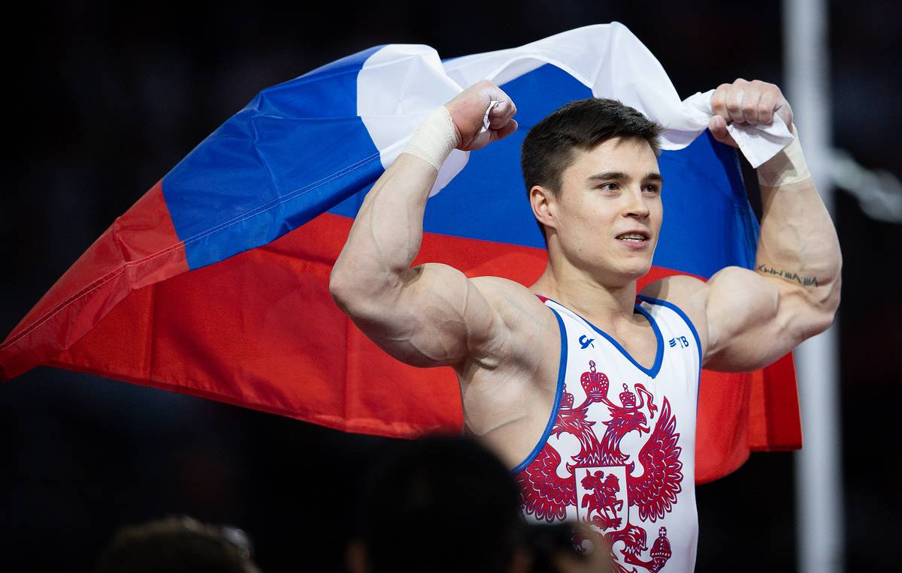
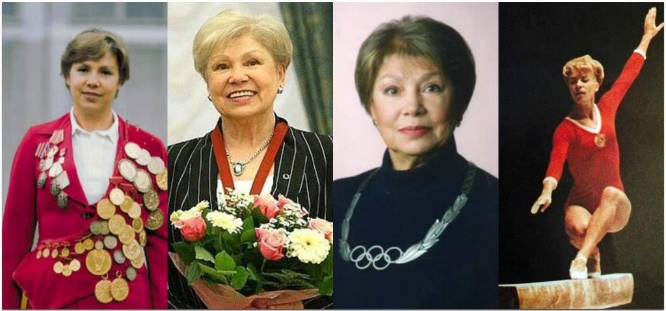
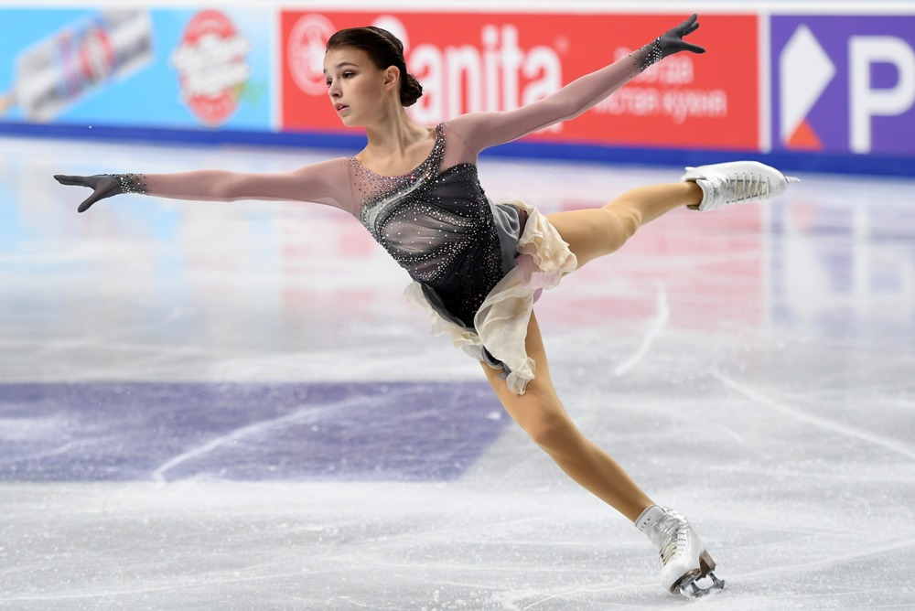
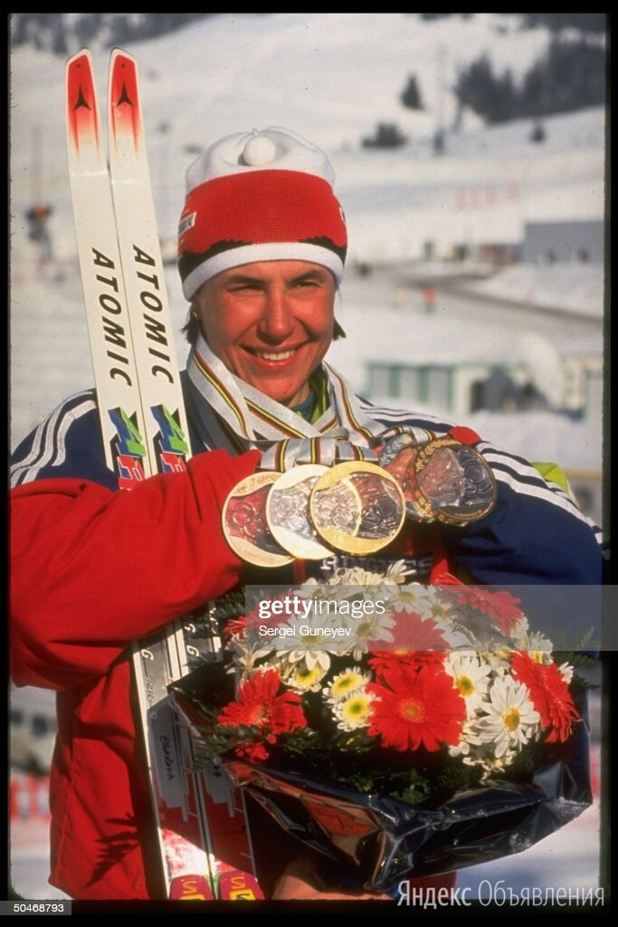
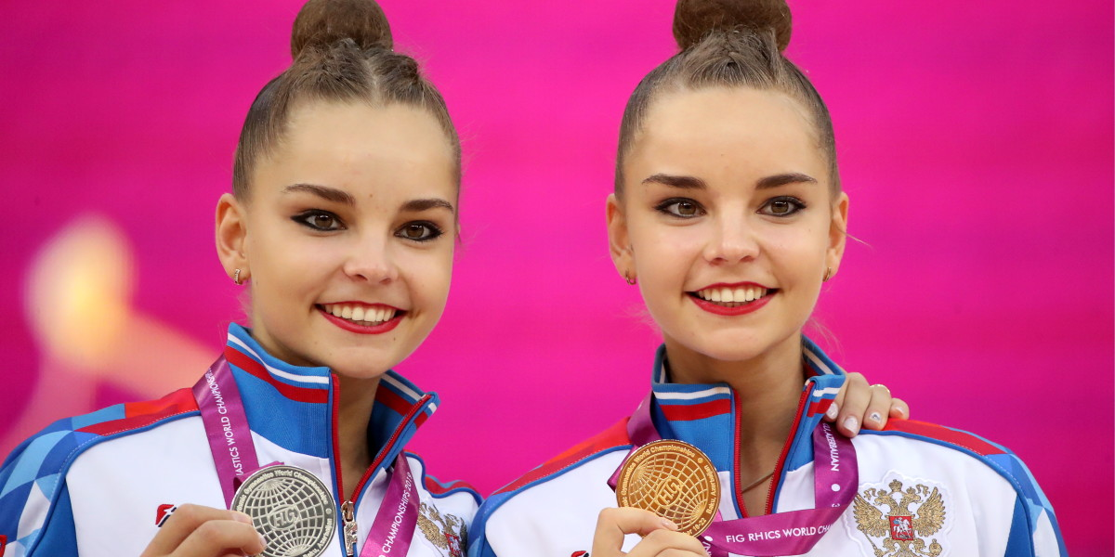
«КРАСИВО ТЕЛО = 70% ПИТАНИЕ+30% ТРЕНИРОВКИ»
«КРАСОТА ТРЕБУЕТ НЕ ЖЕРТВ, А РЕГУЛЯРНЫХ ТРЕНИРОВОК»
«СЕБЯ НЕВОЗМОЖНО НАЙТИ, СЕБЯ МОЖНО ТОЛЬКО СОЗДАТЬ»
«КАЖДОЕ УТРО ЭТО ТВОЙ ШАНС
СТАТЬ ЛУЧШЕ»
«ЕДИНСТВЕННЫЙ В МИРЕ ЧЕЛОВЕК ОТ КОТОРОГО
ЗАВИСИТ ТВОЙ УСПЕХ-ЭТО ТЫ САМ!»
«ПИТАЙСЯ ПРАВИЛЬНО,
ТРЕНИРУЙСЯ ТЯЖЕЛО,
УЛЫБАЙСЯ ЧАЩЕ!»

